Slide 1
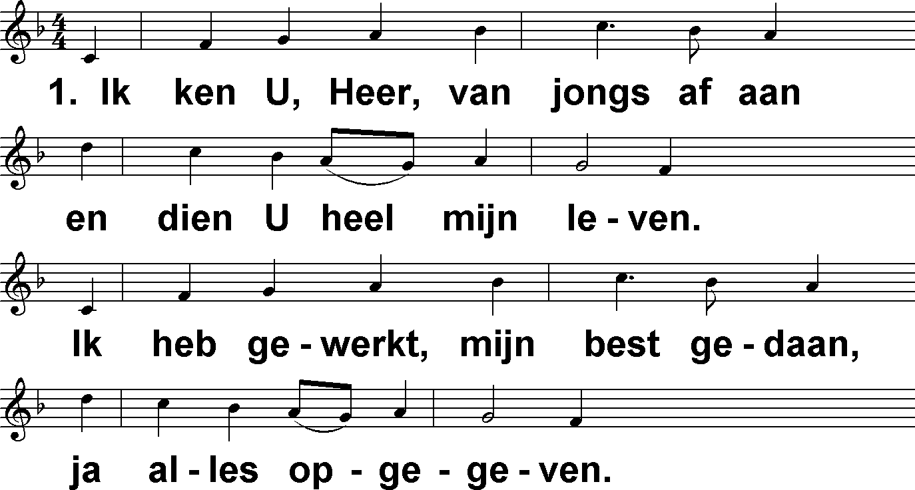
Vroeg op (DbdB) t. J.P. Kuijper; m. S. Gastorius / Nürnberg

Slide 2
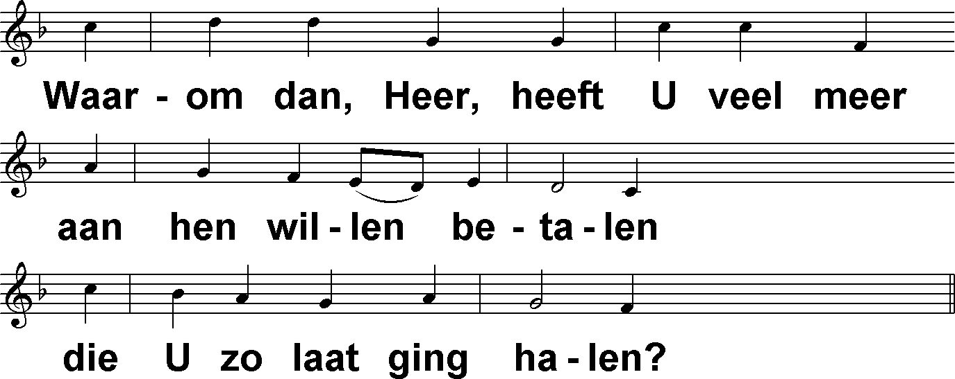
Vroeg op (DbdB) t. J.P. Kuijper; m. S. Gastorius / Nürnberg

Slide 3
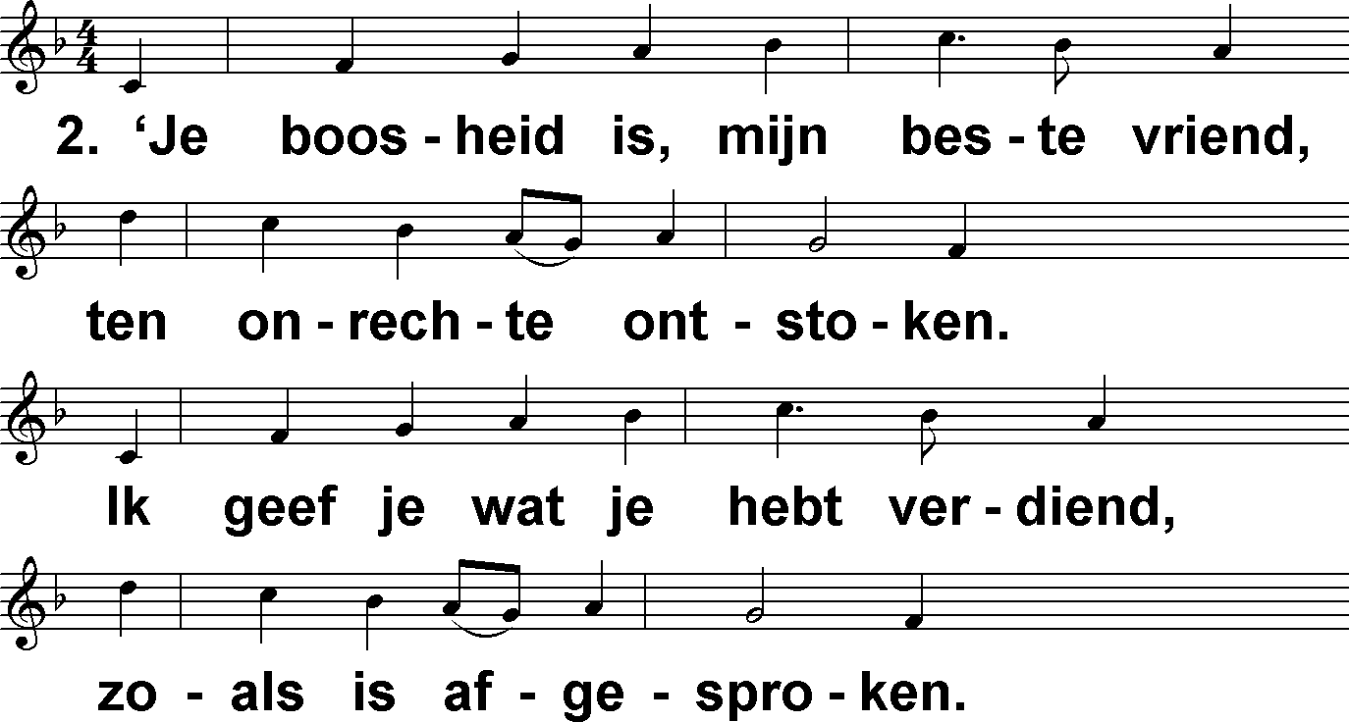
Vroeg op (DbdB) t. J.P. Kuijper; m. S. Gastorius / Nürnberg

Slide 4
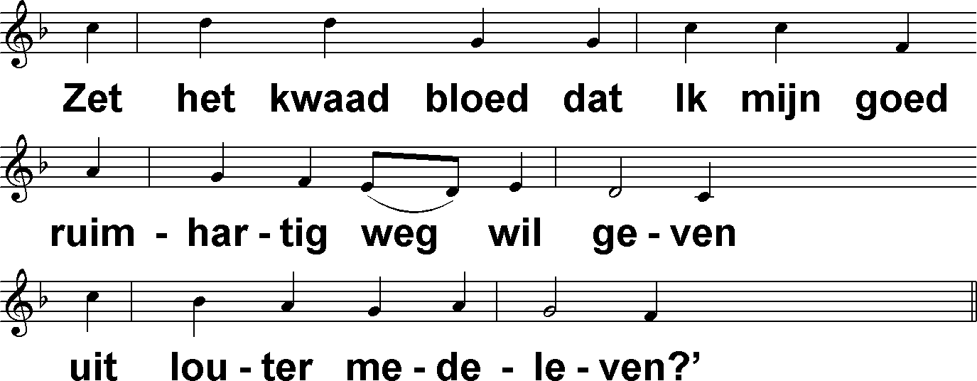
Vroeg op (DbdB) t. J.P. Kuijper; m. S. Gastorius / Nürnberg

Slide 5
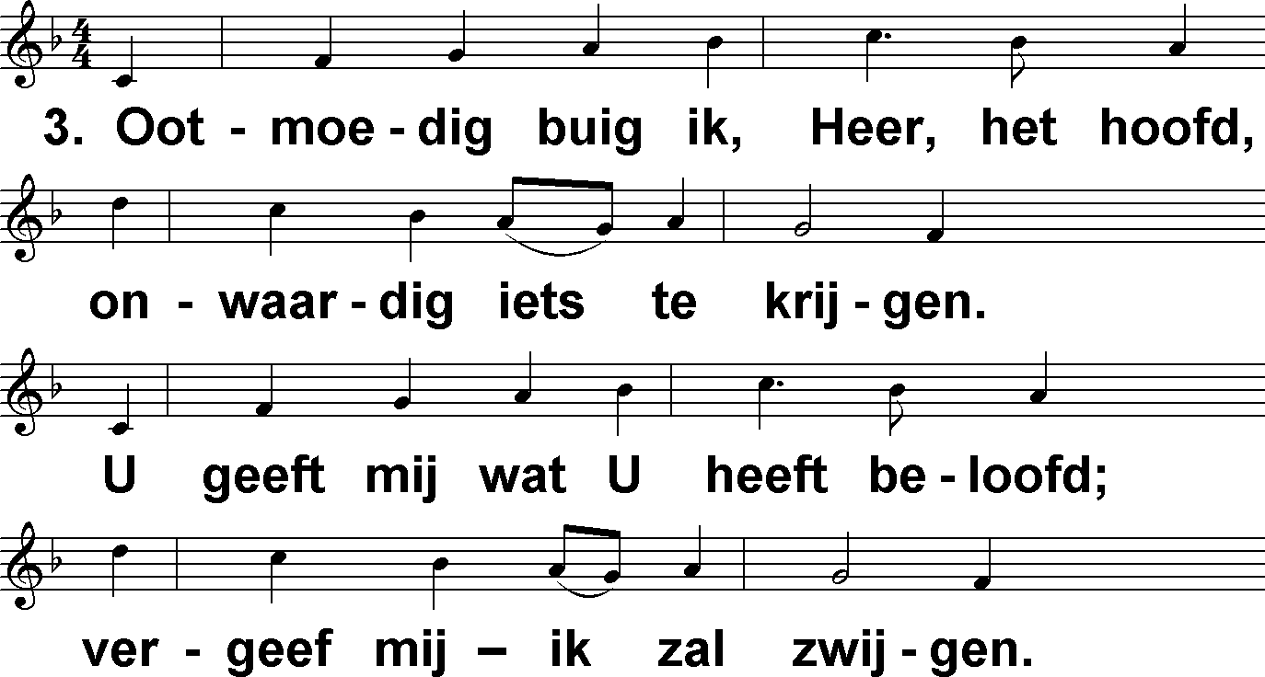
Vroeg op (DbdB) t. J.P. Kuijper; m. S. Gastorius / Nürnberg

Slide 6
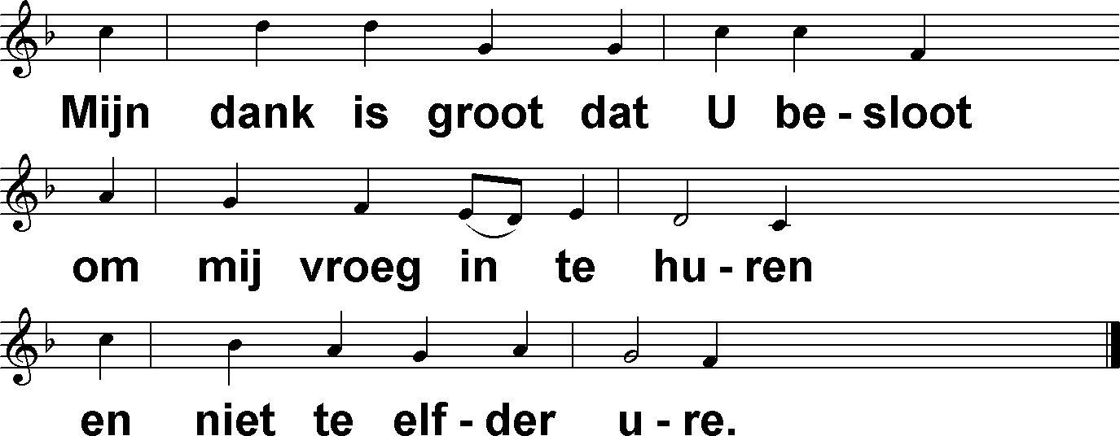
Vroeg op (DbdB) t. J.P. Kuijper; m. S. Gastorius / Nürnberg

